Slide 1
SOLID
5 principios com o objetivo de tornar o codigo mais simples limpo e seguro.(SOLIDO)
S - Single Responsiblity Principle (Princípio da responsabilidade única)
O - Open-Closed Principle (Princípio Aberto-Fechado)
L - Liskov Substitution Principle (Princípio da substituição de Liskov)
I - Interface Segregation Principle (Princípio da Segregação da Interface)
D - Dependency Inversion Principle (Princípio da inversão da dependência)

Slide 2
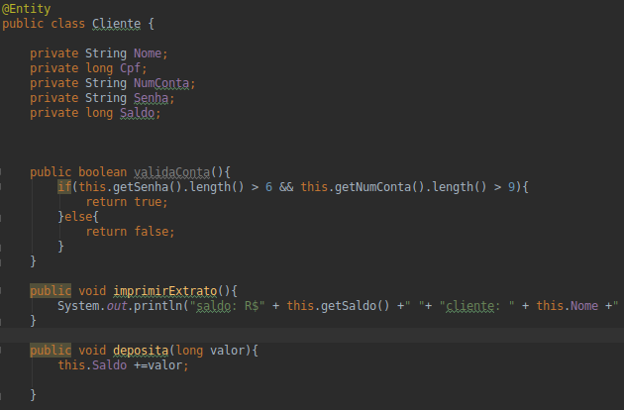
SOLID- S REPONSABILIDADE UNICA
Classes ou metodos com mais responsabilidade dificultam manutenção e torna o codigo bagunçado.

Slide 3
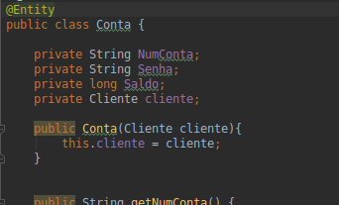
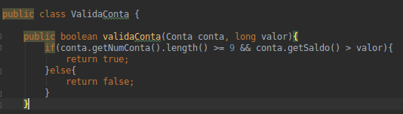
SOLID- S REPONSABILIDADE UNICA
Classe conta serve apenas de “molde” e as validações referentes a conta ficam em seu próprio contesto.

Slide 4
SOLID- O Open/Closed
Abertas para extensão mas fechadas para modificação.
Uma vez concluida uma classe, alterar a mesma pode causar bugs, quebras de testes e etc.

